Slide 1
Анализ системы мотивации персонала
на примере Полиграфики
Реальная организация
с изменённым названием

Slide 2
Профиль организации
Полиграфика — студия полиграфии и вышивки, работающая уже 15 лет. В её штате сейчас 11 человек.

Slide 3
Организационная структура
Продажи — чаты, ведение заказов, мелкий дизайн;
Производство — печать и вышивка;
Дизайн — сложная графика;
Руководство — поставки, отчёты, big-picture;
Айти — сайт, внутренние сервисы.
Особые системы оплаты труда внедрены в первых трёх отделах.

Slide 4
Материальная мотивация ❯ Отдел продаж
Специалисты этого отдела занимаются ведением всех заказов.
Поскольку этот отдел — источник дохода компании, система оплаты их труда должна быть направлена на поощрение как можно большего объёма продаж.

Slide 5
Материальная мотивация ❯ Отдел продаж
У каждого специалиста есть план продаж на 10 дней. За его выполнение полагается премия. Таким образом, система прямой материальной мотивации здесь состоит из трёх компонентов: оклад, процент от продаж, бонус.

Slide 6



Материальная мотивация ❯ Отдел продаж
Наглядно, система оплаты труда выглядит так:
Оклад — 15 000 ₽ План — 300 000 ₽
. . .
214 980₽
0%
83%
100%
5%
+5000 ₽
ЗАРПЛАТА: ОКЛАД + ПРОДАЖИ + БОНУС

Slide 7
Материальная мотивация ❯ Производство
Сотрудники этого отдела занимаются выполнением заказов.
Специалисты получают оклад и процент c каждого выполненного заказа, процент зависит от категории.
Также у каждого заказа есть дедлайн, который надо соблюсти. За несоблюдение процент уменьшается.

Slide 8
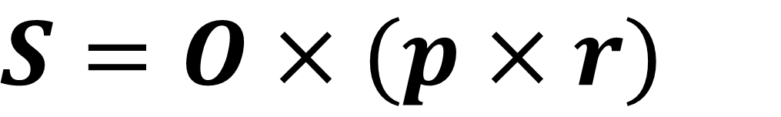
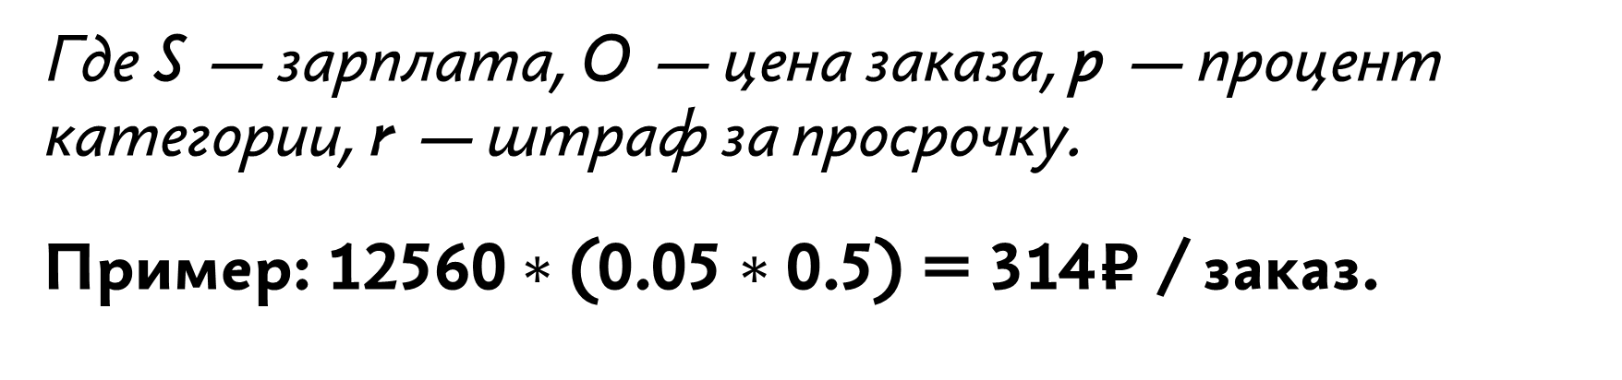
Материальная мотивация ❯ Производство
Математически, система оплаты труда выглядит так:
$$S=O×(p×r)$$
Где S — зарплата, O — цена заказа, p — процент категории, r — штраф за просрочку.
Пример: 12560 $∗$ (0.05 $∗$ 0.5) = 314₽ / заказ.

Slide 9
Материальная мотивация ❯ Дизайн
Дизайнеры занимаются разработкой макетов со сложной графикой.
Принцип оплаты труда дизайнеров схож с таковым в отделе производства. Но есть одно отличие: стоимость дизайна определяется самостоятельно.
Таким образом, зарплата складывается из оклада и оплат каждой работы.

Slide 10
Инфосистема
Для отслеживания работниками своей зарплаты и продуктивности была разработана система, учитывающая особенности каждого отдела.
В ней работники могут смотреть сколько они заработали, какие заказы закрыли, сравнить это с предыдущими месяцами.
Такая система работает в рамках нематериальной системы мотивации, повышая прозрачность оплаты труда и давая ощущение результативности работы.

Slide 11
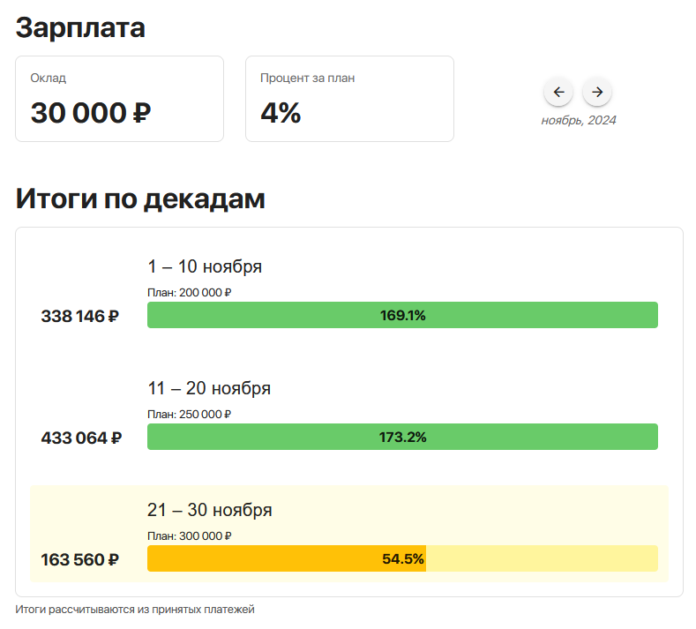
Фрагмент инфосистемы члена отдела продаж
Здесь сотрудник подекадно видит свою производительность. На каждую декаду отмечен план, а статус его выполнения выделен цветом. Текущая декада подсвечена.
Зелёный — выполнен или перевыполнен.
Жёлтый — не выполнен, но динамика хорошая.
Красный — не выполнен, динамика плохая.

Slide 12
Элементы нематериальной мотивации
Всем сотрудникам положены:
Отпуск на 4 недели в году
Печать на любой продукции по себестоимости
Личный рабочий стол с компьютером
Свободный доступ к генеративной нейросети
А так же отсутствует дресс-код и прочие корпоративные формальности.

Slide 13
Анализ
Главные принципы материальной мотивации: прозрачность заработка, гибкость, справедливость и связь с результатом.
В целом, все они соблюдены, однако в системе по этим пунктам есть несколько недочётов, которые можно исправить.

Slide 14
Коррекция формулировок
Самое простое, что можно сделать — инвертировать «штраф за просрочку» в «премию за выполнение в срок».
По существу ничего не изменится, но для работника «наказание» сменится «поощрением».
В срок
В срок
→
Просрочено
Просрочено

Slide 15
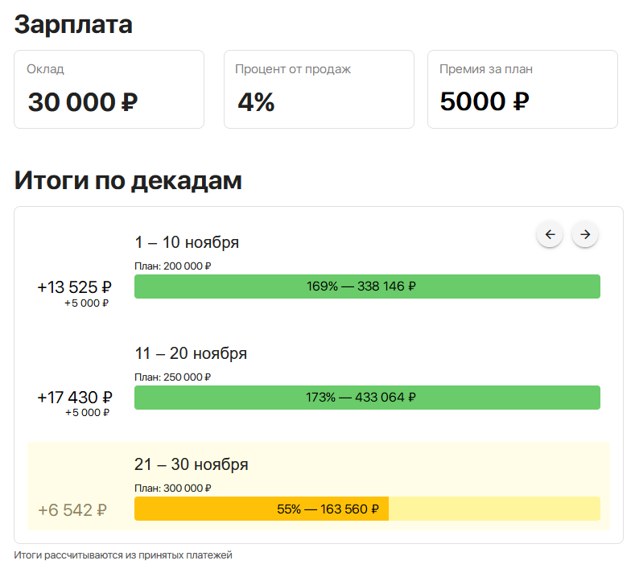
Улучшение интерфейса
В инфосистеме мало сведений про заработок. Его можно улучшить:
Добавить информацию о бонусе
Поместить сумму продаж возле процента выполнения
Показать конкретный заработок за каждую декаду
Уточнить формулировки

Slide 16
Анализ
Компания маленькая, поэтому в ней будут не очень уместны многие традиционные методы нематериальной мотивации.
Однако к тем, что уже применяются, вполне можно порекомендовать добавить:
Бесплатные закуски на кухне
Корпоративы по случаю праздников
Зону отдыха

Slide 17
В итоге
Проанализировав систему мотивации компании, получилось:
Улучшить её материальную составляющую — ввели позитивное подкрепление, увеличили прозрачность оплаты труда и ощущение результативности;
Улучшить её нематериальную составляющую — сформулировали советы.

Slide 18
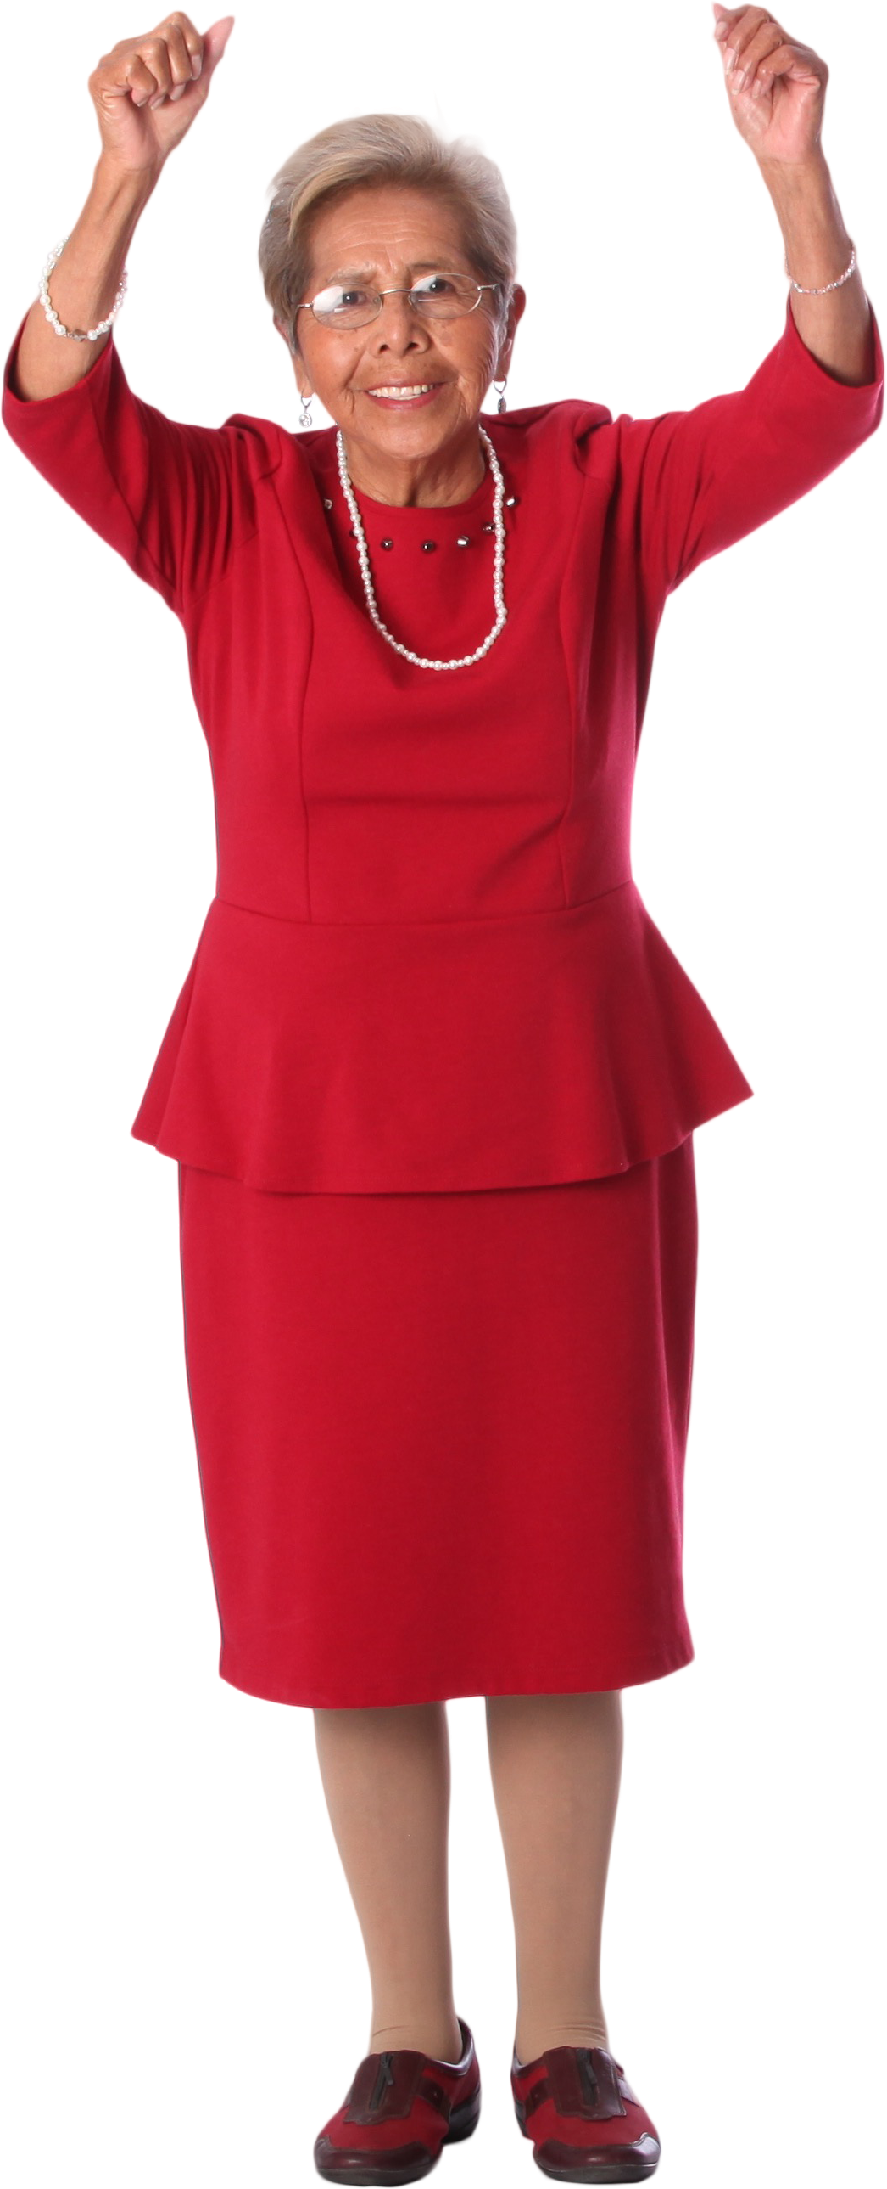
Конец

